Slide 1

P&V

Slide 2



Команда проекта
Поскребышев Вячеслав Олегович - лидер
Усердие, Дружелюбие, знание языков программирования.
Жураханов Хожиакбар – главный помощник,
Знания основ дизайна.

Slide 3
Проблема
Обучить фотошопу или видеоредактированию в профессиональной степени не просто.
Человек со свободны временем
Решение проблемы
Создать приложение по обучению фотошопу и видеоредактированию.

Slide 4
О проекте.
Проект подразумевает собой, обучение таким инструментам, как Photoshop и видеоредактирование в приложении. С системой уровне, на которых человек будет обучаться. Обучение включает в себя осваивание таких приложений, как Adobe Photoshop CC 2019, Adobe After Effects CS6.
Мы уже успели составить прототип самого приложения, провести опрос среди людей, хотели бы они увидеть это приложение с системой уровней.

Slide 5

Что есть сейчас.
Прототип:

Slide 6
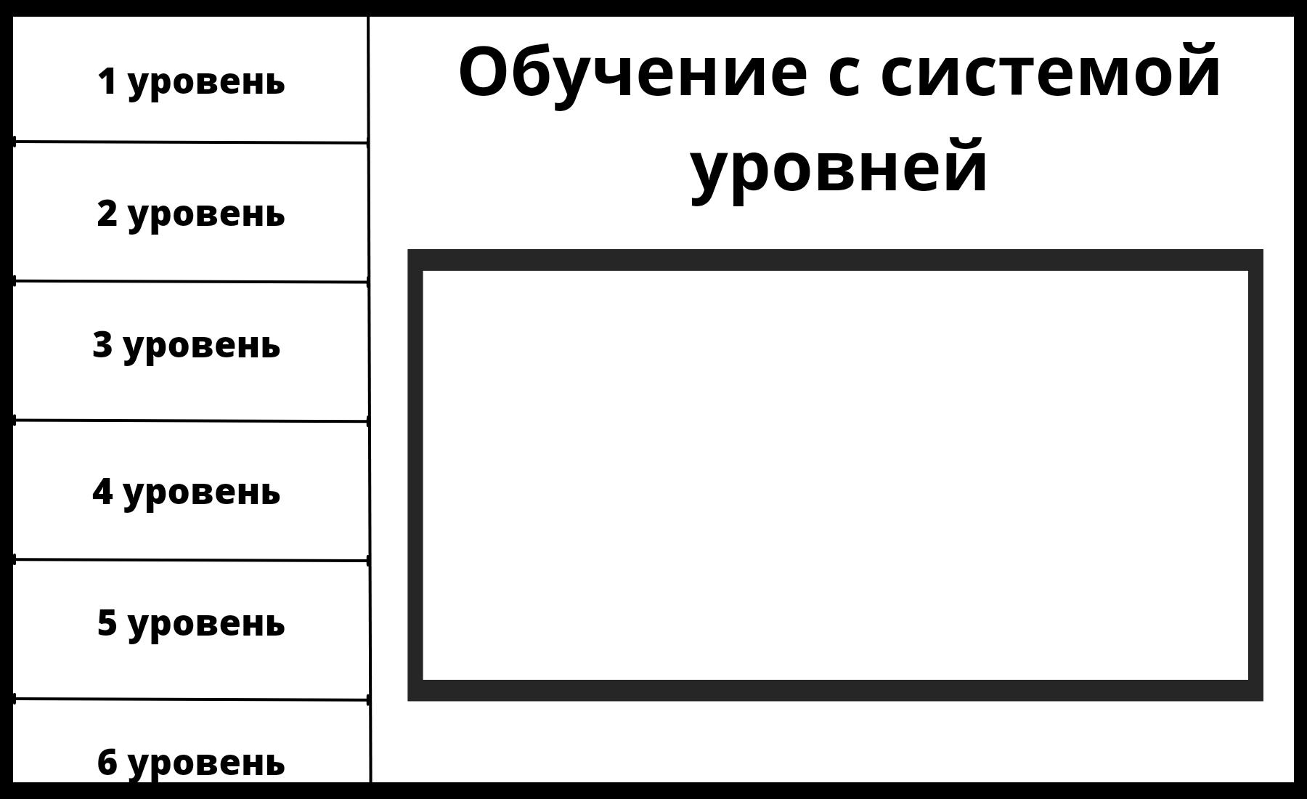
Что есть сейчас.
Прототип:

Slide 7


Роль проекта в обеспечении технологического суверенитета страны
Роль | Оценка
Инновационность | Инновация мирового уровня Россия Регион Импортозасещение Нет ✅
Рынок НТИ | TechNet ✅ SafeNet ✅ NeuroNet ✅ HomeNet | HealthNet SportNet WearNet EduNet ✅
Сквозные технологии | Нейротехнологии.

Slide 8
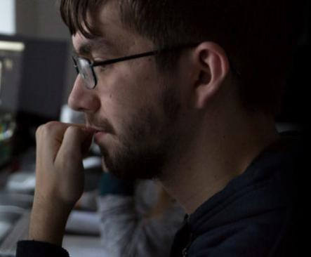
Целевая аудитория проекта
Обычный человек, возраст от 16 до 37 лет. Есть свободное время. Среднестатистический доход. Любит заниматься творчеством, имеется свободное время.

Slide 9
Анализ конкурентов
Конкуренты Продукты/Услуги
Курс – «Adobe Photoshop 2022 – С нуля до результата!»
Курс – «Графический дизайнер»
Фирмы конкуренты
Stepic
Skillbox
Наши преимущества
Объединение двух курсов, по фотошопу и видеоредактированию(монтажу) в одном месте.
Курс – «Видеомонтаж в Adobe Premier 2022 – С нуля до результата!»
Месяц пользования приложением стоит 1 250 рублей.
Система уровней.

Slide 10
Бизнес-модель
Ключевые партнёры | Ключевые виды деятельности | Ценностные предложения |  | Взаимоотношения с клиентами | Потребительские сегменты
 | Ключевые ресурсы |  |  | Каналы сбыта
Структура издержек |  |  | Потоки поступления доходов
:
Дизайн
Бренд / статус
Цена
Удобство при использовании
Автоматизированное обслуживание
Сообщества
Партнёры
Разрешение проблем (сфера услуг)
Массовый рынок ✅
Материальные ресурсы
Интеллектуальные ресурсы
Пример:
Прямые: продажи через интернет.
Фиксированные, заработная плата административно-управленческого персонала.
Регулярные доходы от периодических платежей
Продажа продукта / актива

Slide 11
Процесс производства товара (оказания услуги)
Нахождение команды
Составление идеи
Составление макета(прототипа)
Продажа продукта
Тестирование
Создание продукта

Slide 12
Цель проекта по SMART
Цель проекта:
К июню 2024 года получить прибыль в размере 250 000, а также дать возможность, людям, обучиться творческой деятельности.
Миссия проекта:
Дать возможность научиться фотошопу и видеоредактированию на основе функционала приложений Adobe Photoshop 2022 и Adobe After Effects CS6.
Дать возможность улучшить свою творческую личность.
Обучить людей фотошопу и видеоредактированию.

Slide 13
Стартовые инвестиции
Статья затрат | Сумма, руб. | Источник
Компьютер | 70000 | грант
Арендация помещения, для работы в нем | 50000 | Собственные средства и грант
Ремонт помещения | 50000 | Собственные средства
ИТОГО | 170000

Slide 14
Организационный план
Выбранная организационно-правовая форма ИП.
Так как нет юридического образования.
Выбранная система налогообложения ПСН, так как хорошо подходит для ИП.

Slide 15
Финансовый план
№ | Статья | Ед. изм | Месяц (за 1 год/либо до срока окупаемости) |  |  |  |  |  |  |  |  |  |  |  | ИТОГО
 |  |  | 1 | 2 | 3 | 4 | 5 | 6 | 7 | 8 | 9 | 10 | 11 | 12
БЮДЖЕТ ОПЕРАЦИОННОЙ ДЕЯТЕЛЬНОСТИ
1 | ДОХОДЫ | руб. | 70 000 | 650000 | 75000 | 70000 | 70000 | 77000 | 80000 | 75000 | 75000 | 70000 | 75000 | 77500 | 879500
2 | РАСХОДЫ | руб. | 162120,52 | 55020,52 | 55020,52 | 55020,52 | 55020,52 | 55020,52 | 55020,52 | 52120,52 | 52120,52 | 52120,52 | 52120,52 | 52120,52 | 752864,24
2.1 | Постоянные расходы
2.1.2 | Аренда помещения | руб. | 50000 | 50000 | 50000 | 50000 | 50000 | 50000 | 50000 | 50000 | 50000 | 50000 | 50000 | 50000 | 600000
2.2 | Переменные расходы | руб. | 70000 | 2900 | 2900 | 2900 | 2900 | 2900 | 2900 | 0 | 0 | 0 | 0 | 0 | 87400
2.2.1 | Компьютер | руб. | 70000 | 0 | 0 | 0 | 0 | 0 | 0 | 0 | 0 | 0 | 0 | 0 | 70000
2.2.2 | Ремонт посещения | руб. | 37000 | 0 | 0 | 0 | 0 | 0 | 0 | 0 | 0 | 0 | 0 | 0 | 37000
2.2.3 | Покупка программного обеспечения | руб. | 2900 | 2900 | 2900 | 2900 | 2900 | 2900 | 2900 | 0 | 0 | 0 | 0 | 0 | 20300
3 | ПРИБЫЛЬ ДО НАЛОГООБЛОЖЕНИ | руб | 10000 | 121000 | 22100 | 17100 | 17100 | 24100 | 27100 | 25000 | 25000 | 20000 | 25000 | 27000 | 251600
4 | НАЛОГИ | руб | 2120,52 | 2120,52 | 2120,52 | 2120.52 | 2120,52 | 2120,52 | 2120,52 | 2120,52 | 2120,52 | 2120,52 | 2120,52 | 2120,52 | 25446.24
5 | ЧИСТАЯ ПРИБЫЛЬ | руб | 7879,48 | 18879,48 | 19979,48 | 14979,48 | 14979,48 | 21079,48 | 24879,48 | 22879,48 | 22879,48 | 17879,48 | 22879,48 | 24879,48 | 254153,76
БЮДЖЕТ ИНВЕСТИЦИОННОЙ ДЕЯТЕЛЬНОСТИ
6 | Стартовые инвестиции | руб | 100000 |  |  |  |  |  |  |  |  |  |  |  | 100000

Slide 16
Экономика проекта
№ | Показатель | Ед.изм. | ИТОГО
1 | Объем продаж | шт. | 202
2 | Доходы от операционной деятельности | руб. | 879500
3 | Расходы от операционной деятельности | руб. | 752864,24
4 | Прибыль (после налогообложения) | руб. | 254153,76
5 | Точка безубыточности | шт. | 64
6 | Точка безубыточности | руб. | 80000
7 | Срок окупаемости | мес. | 5
8 | Стартовые инвестиции | руб. | 100000
9 | Рентабельность стартовых инвестиций | % | 170
10 | Рентабельность затрат | % | 33,7

Slide 17
План реализации проекта
Мероприятие | Длительность периода | Ответственный
Составление идеи | 01.04.2023-01.05.2023 | Слава, Хожиакбар
Составление прототипа | 01.05.2023-01.06.2023 | Слава, Хожиакбар
Создание приложения | 01.06.2023-01.11.2023 | Слава, Хожиакбар. Аутсорсинг
Тестирование приложения | 01.11.2023-01.12.2023 | Хожиакбар
Исправление ошибок и продвижение продукта на рынке | 01.12.2023-01.04.2023 | Слава, Хожиакбар, Аутсорсинг

Slide 18
Координаты команды проекта
Поскребышев Вячеслав,
89501665017,
slava.0811poskreba@gmail.com,
Вконтакте: @doktopbot
Жураханов Хожиакбар,
89935303897,
Вконтакте
@id775274124

Slide 19

Спасибо за внимание!

